Slide 1
证道
复活主将门徒的
生命复活了!
证道：梁兆琪 师母
Notes:
请注意修改证道题目和讲员
标题为42正文字体66。

Slide 2
主题
复活主将门徒的生命也复活了！
讲员：陈梁兆琪师母
Notes:
讲道内容可在周五晚上或周六早上从同工处获得。
请尽量在周六14点之前将讲道内容更新。
牧师提供的讲道大纲是繁体字的，请尽量转换成简体字。推荐网站：http://www.hao123.com/haoserver/jianfanzh.htm
正文内容是由牧师逐项播放的，请为每项内容加入动画。
请保持正文对齐，标题为36，字体34。

Slide 3
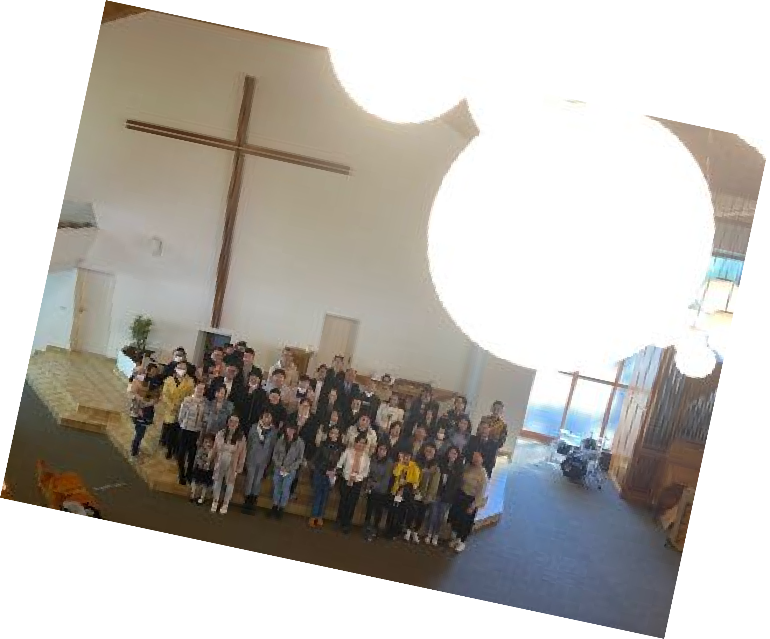
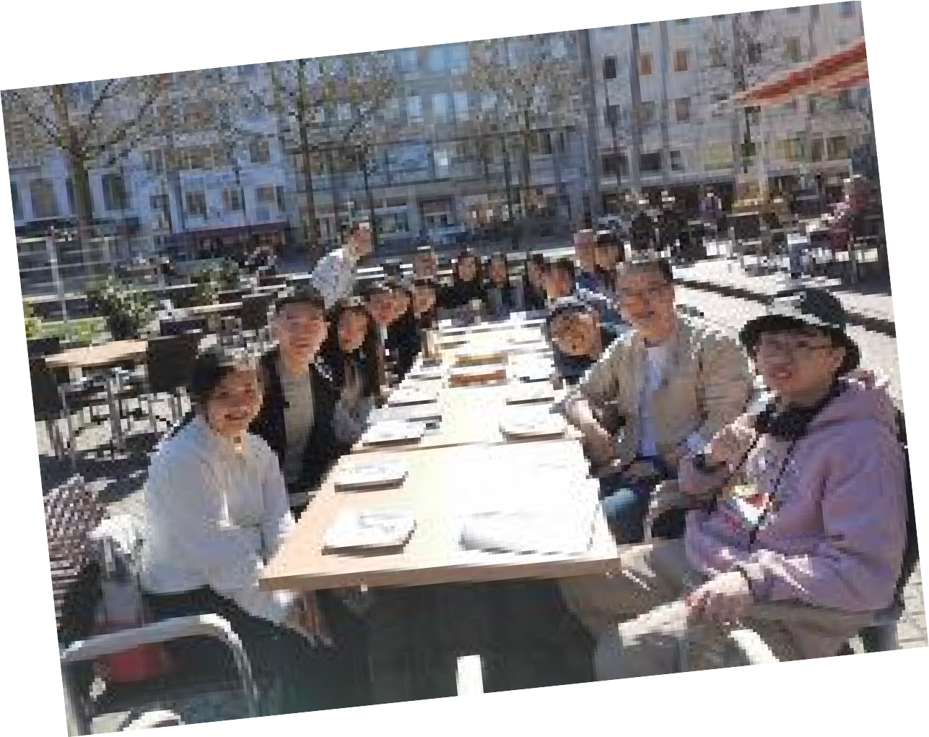
复活主将门徒的生命复活了!
Notes:
讲道内容可在周五晚上或周六早上从同工处获得。
请尽量在周六14点之前将讲道内容更新。
牧师提供的讲道大纲是繁体字的，请尽量转换成简体字。推荐网站：http://www.hao123.com/haoserver/jianfanzh.htm
正文内容是由牧师逐项播放的，请为每项内容加入动画。
请保持正文对齐，标题为36，字体34。

Slide 4
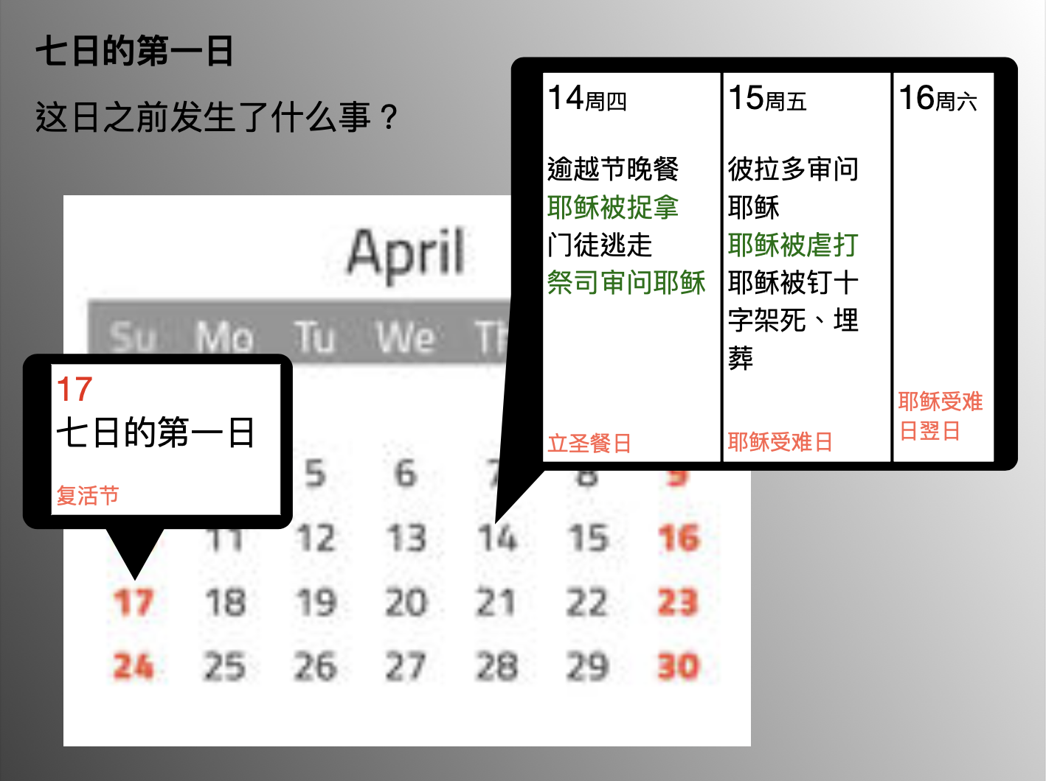
七⽇的第⼀⽇
Notes:
讲道内容可在周五晚上或周六早上从同工处获得。
请尽量在周六14点之前将讲道内容更新。
牧师提供的讲道大纲是繁体字的，请尽量转换成简体字。推荐网站：http://www.hao123.com/haoserver/jianfanzh.htm
正文内容是由牧师逐项播放的，请为每项内容加入动画。
请保持正文对齐，标题为36，字体34。

Slide 5
耶稣的罪名
Notes:
讲道内容可在周五晚上或周六早上从同工处获得。
请尽量在周六14点之前将讲道内容更新。
牧师提供的讲道大纲是繁体字的，请尽量转换成简体字。推荐网站：http://www.hao123.com/haoserver/jianfanzh.htm
正文内容是由牧师逐项播放的，请为每项内容加入动画。
请保持正文对齐，标题为36，字体34。

Slide 6
七⽇的第⼀⽇
Notes:
讲道内容可在周五晚上或周六早上从同工处获得。
请尽量在周六14点之前将讲道内容更新。
牧师提供的讲道大纲是繁体字的，请尽量转换成简体字。推荐网站：http://www.hao123.com/haoserver/jianfanzh.htm
正文内容是由牧师逐项播放的，请为每项内容加入动画。
请保持正文对齐，标题为36，字体34。

Slide 7
⻔徒不信
Notes:
讲道内容可在周五晚上或周六早上从同工处获得。
请尽量在周六14点之前将讲道内容更新。
牧师提供的讲道大纲是繁体字的，请尽量转换成简体字。推荐网站：http://www.hao123.com/haoserver/jianfanzh.htm
正文内容是由牧师逐项播放的，请为每项内容加入动画。
请保持正文对齐，标题为36，字体34。

Slide 8
“愿你们平安！”
Notes:
讲道内容可在周五晚上或周六早上从同工处获得。
请尽量在周六14点之前将讲道内容更新。
牧师提供的讲道大纲是繁体字的，请尽量转换成简体字。推荐网站：http://www.hao123.com/haoserver/jianfanzh.htm
正文内容是由牧师逐项播放的，请为每项内容加入动画。
请保持正文对齐，标题为36，字体34。

Slide 9
同在同⾏
Notes:
讲道内容可在周五晚上或周六早上从同工处获得。
请尽量在周六14点之前将讲道内容更新。
牧师提供的讲道大纲是繁体字的，请尽量转换成简体字。推荐网站：http://www.hao123.com/haoserver/jianfanzh.htm
正文内容是由牧师逐项播放的，请为每项内容加入动画。
请保持正文对齐，标题为36，字体34。

Slide 10
Notes:
讲道内容可在周五晚上或周六早上从同工处获得。
请尽量在周六14点之前将讲道内容更新。
牧师提供的讲道大纲是繁体字的，请尽量转换成简体字。推荐网站：http://www.hao123.com/haoserver/jianfanzh.htm
正文内容是由牧师逐项播放的，请为每项内容加入动画。
请保持正文对齐，标题为36，字体34。

Slide 11
Notes:
讲道内容可在周五晚上或周六早上从同工处获得。
请尽量在周六14点之前将讲道内容更新。
牧师提供的讲道大纲是繁体字的，请尽量转换成简体字。推荐网站：http://www.hao123.com/haoserver/jianfanzh.htm
正文内容是由牧师逐项播放的，请为每项内容加入动画。
请保持正文对齐，标题为36，字体34。

Slide 12
总结
Notes:
讲道内容可在周五晚上或周六早上从同工处获得。
请尽量在周六14点之前将讲道内容更新。
牧师提供的讲道大纲是繁体字的，请尽量转换成简体字。推荐网站：http://www.hao123.com/haoserver/jianfanzh.htm
正文内容是由牧师逐项播放的，请为每项内容加入动画。
请保持正文对齐，标题为36，字体34。

